Slide 1

Повышение мотивации учащихся к изучению английского языка через групповое взаимодействие на уроках
Прохорова Ольга Сергеевна,
учитель английского языка
МБОУ «ВОК» СП «Зюкайская школа»

Slide 2
Мотивация – это некое эмоциональное состояние (наши мысли и чувства), которое побуждает нас к действию.
Признаки:
- активность работы на уроке;
- выполнение заданий на уроке и дома;
- правильное выполнение заданий.
Проблема: недостаточно высокая мотивация обучающихся 5 В класса к изучению предмета «Английский язык».

Slide 3
Результаты входного контроля учащихся 5в класса по английскому языку
2 – высокий уровень
1 – средний уровень
0 – низкий уровень
Всего: 8 – 7 баллов – высокий уровень, 6 – 4 – средний уровень, 3 – 0 – низкий уровень
Ф.И. | Лексика | Оборот there is/are | Глагол to be | Прошедшее простое время | Всего баллов | Уровень умений
1 | 0 | 2 | 1 | 0 | 3 | низкий
2 | 0 | 1 | 0 | 0 | 1 | низкий
3 | 0 | 0 | 2 | 0 | 2 | низкий
4 | н
5 | 1 | 1 | 1 | 0 | 3 | низкий
6 | 1 | 1 | 1 | 1 | 4 | средний
7 | 1 | 0 | 0 | 1 | 2 | низкий
8 | 0 | 1 | 1 | 0 | 2 | низкий
9 | 0 | 1 | 1 | 0 | 2 | низкий
10 | 1 | 2 | 2 | 1 | 6 | средний

Slide 4
Цель: повышение мотивации обучающихся 5 В класса к изучению предмета «Английский язык» через организацию группового взаимодействия на уроках.
Задачи:
Подобрать задания по грамматике для группового взаимодействия на уроках.
Подобрать задания для проверки грамматических умений.
Заготовить бланки для мониторинга знаний и умений по грамматике и активности на уроках и дома.
Применять разработанные задания.

Slide 5
Все задачи были выполнены
Разработаны задания на групповое взаимодействие темам: «Исчисляемые и неисчисляемые существительные», «Степени сравнения прилагательных», «Настоящее простое и настоящее длительное время», «Настоящее совершенное время».
Подобраны и разработаны задания по грамматике для проверки знаний и умений.
Заготовлен бланк мониторинга
Проведены уроки.

Slide 6
Заполните таблицу:
Countable and uncountable nouns (исчисляемые и неисчисляемые существительные)

Slide 8
Заполните таблицу:
Степени сравнения прилагательных
Сравнительная степень прилагательных | Превосходная степень прилагательных | Слова – исключения

Slide 9
Степени сравнения прилагательных
Карточка для работы в группе.
Выберите в скобках правильную степень прилагательного:
Nick is (happier, the happiest) boy that I know.
Of the six cars, I like the silver one (better, best).
Jane’s notebook is (cheaper, the cheapest) than mine.
This is (more delicious, the most delicious) cheese-cake I have ever had!
This bookcase is (more beautiful, the most beautiful) than that one.
Do you feel (better, the best) today than yesterday?
I think my cat is (prettier, the prettiest) of all the cats in the world.
Steve Jobs is (more famous, famouser) than Stephen Wozniak.
This week the weather is (hotter, more hot) than last week.
Our new house is (more expensive, expensiver) than the old one.
Индивидуальная карточка
Н-р: wet – wetter – the wettest
expensive – more expensive – the most expensive
1. big (большой) 2. clever (умный) 3. good (хороший) 4. pleasant (приятный) 5. poor (бедный) 6. bad (плохой) 7. funny (смешной) 8. important (важный) 9. sunny (солнечный) 10. little (мало, маленький) 11. comfortable (удобный) 12. wise (мудрый)

Slide 10
Работа в группе по теме: «Настоящее простое и длительное время».
Заполните таблицу.
Указатели времени | Present Simple | Present Continuous
Слова-помощники
Положительная форма
Отрицательная форма
Вопросительная форма

Slide 11
Карточка для работы в группе.
Complete the sentences (Present Simple and Present Continuous)
I … (rest) every day.
They … (talk/ not) now.
He … (drink) coffee at the moment.
What … she … (write) now?
She always … (have) dinner at two o’clock.
Lena … (read/not) a book every evening.
When … you … (have) breakfast?
Индивидуальная карточка
Put the following sentences into the correct tense: Present Simple, Present Continuous
Jane always __________ (bring) us a nice present.
Look there! Sue and Tim __________ (run) to school.
Their father often __________ (go) to rock concerts.
Alice ... (not take) the bus to school every day. She usually ... (walk) to school.
Where are the children? They ... (watch) TV in the room now.

Slide 12
Мониторинг знаний и умений учащихся 5В класса по английскому языку
Условные обозначения:
З – знает
У – умеет применять на практике
Актив – активно работает на уроке
Д/З – выполняет домашнее задания
Ф.И. | Исчисляемые и неисчисляемые существительные |  |  |  | Степени сравнения прилагательных |  |  |  | Настоящее простое и длительное время |  |  |  | Настоящее совершенное время
 | З | У | Актив | д/з | З | У | Актив | д/з | З | У | Актив | д/з | З | У | Актив | д/з
1 | 1 | 1 | + | + | 1 | 2 | + | + | 1 | 1 | + | + | 1 | 1 | + | +
2 | 2 | 2 | + | + | 1 | 1 | + | + | 2 | 2 | + | + | 2 | 2 | + | +
3 | 1 | 1 | + | + | 1 | 0 | +- | - | 1 | 1 | + | + | 1 | 2 | + | +
4 | 1 | 1 | + | + | 1 | 1 | + | + | 1 | 1 | +- | + | 1 | 1 | +- | -
5 | 2 | 2 | + | + | 1 | 1 | + | + | 2 | 2 | + | + | 2 | 2 | + | +
6 | 1 | 1 | +- | + | 1 | 2 | + | + | 2 | 2 | + | + | 2 | 2 | + | +
7 | 1 | 1 | +- | - | н |  |  |  | 1 | 1 | +- | - | 1 | 1 | + | +
8 | 1 | 1 | + | - | 1 | 1 | + | + | 2 | 1 | + | + | 2 | 2 | + | +
9 | 2 | 2 | +- | + | н |  |  |  | 2 | 2 | + | + | 2 | 2 | + | +
10 | 2 | 2 | + | + | 1 | 2 | + | + | 2 | 2 | + | + | 2 | 2 | + | +

Slide 15
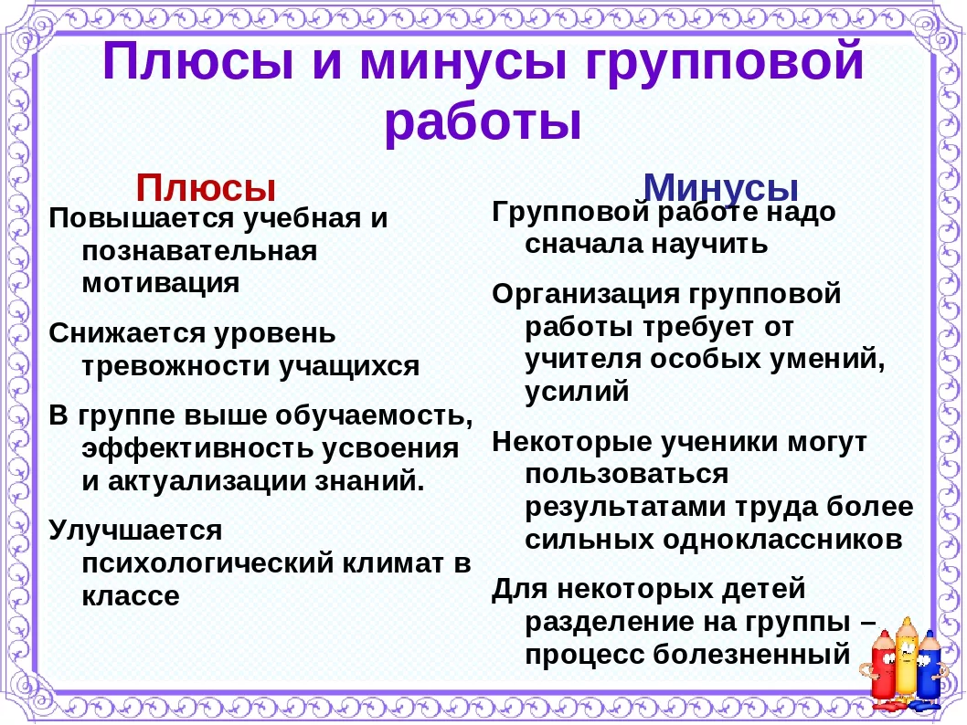

Slide 16


